Slide 1
Bibliografické rešeršní služby
6. Národní oborové zdroje

Slide 2
České (československé) bibliografické zdroje pro KIV (do roku 1960)
Souběžné bibliografie
Bibliografie československé/české knihovědy (1927-1943) - Ladislav Jan Živný, Jaroslav Lugs - https://ndk.cz/uuid/uuid:4efd0f40-28b0-11e4-a8ab-001018b5eb5c (rok 1935)
Retrospektivní bibliografie
Soupis české a slovenské knihovnické literatury (1945-1955) – Marie Ludmila Černá-Šlapáková - https://ndk.cz/uuid/uuid:870113f0-9167-11e2-9142-5ef3fc9bb22f
Patnáct let české knihovnické literatury (1945-1960) – Jaroslav Kunc, Jaromír Jedlička, Josef Straka - https://ndk.cz/uuid/uuid:19b692a0-a14f-11e2-bc29-005056825209
Bibliografia slovenskej knihovnickej literatury (1948-1960) – Jozef Špetko

Slide 3
České (československé) bibliografické zdroje pro KIV (po roce 1960)
Souběžné bibliografie
Bibliografie československého knihovnictví [bibliografie a VTI] (1960-67) – Jaromír Jedlička, Josef Straka - https://ndk.cz/uuid/uuid:f3260f80-8910-11e8-be68-5ef3fc9bb22f (rok 1962/63)
Bibliografie českého knihovnictví, bibliografie a VTI (1968-1993) – Jaromír Jedlička, Josef Straka - https://ndk.cz/uuid/uuid:2ada92c0-503f-11e9-b3de-5ef3fc9bb22f (rok 1970, dokument není veřejně přístupný)

Slide 4
Dokumentace české knihovnické literatury
Katalogizační lístky
Článková literatura
1965-1989
Naskenováno 1970-1989 (http://retris.nkp.cz – Národní knihovna, Dokumentační kartotéka knihovnické literatury)

Slide 5
Dokumentace české knihovnické literatury

Slide 6
Katalog knihovnické literatury
Generální katalog Knihovny knihovnické literatury 1890-1989
Domácí i zahraniční monografická literatura
http://retris.nkp.cz – Národní knihovna, Katalog knihovnické literatury

Slide 7
Katalog knihovnické literatury

Slide 8
Databáze KKL
Katalog Knihovny knihovnické literatury
Analytické zpracování české odborné článkové literatury
Zprávy z projektů Národní knihovny
1990- současnost
http://aleph.nkp.cz/F/?func=file&file_name=base-list nebo přes http://ipk.nkp.cz

Slide 9
Vyhledávání v KKL
Téma: referenční služby vysokoškolských knihoven
Klíčová slova: referenční služby, vysokoškolské knihovny (knihov* vysok* škol*, fakult* knihovn*), akademické knihovny

Slide 10
Vyhledávání v KKL
Operátory: AND, OR, NOT, není možné používat závorky kromě vyhledávání prostřednictvím CCL
-> - rozmezí údajů (2000->2010)
? nebo * - nahrazuje část slova vlevo, vprostřed slova nebo vpravo (*školní = školní, předškolní, knihovn*=knihovna, knihovny, knihovník…)
# - nahrazuje jeden nebo žádný znak (colo#r – color i colour)
! – nahrazuje právě jeden znak (disku!e = diskuse i diskuze)
%n – klíčová slova mohou být vzdálená až n slov od sebe bez ohledu na pořadí (škol* %2 knihovn* = např. školní knihovny, školní a veřejné knihovny, knihovna základní školy, knihovna ministerstva školství…)
!n - klíčová slova mohou být vzdálená až n slov od sebe v zadaném pořadí (škol* !2 knihovn* = školní knihovny, školní odborné knihovny …)

Slide 11
KKL úvodní obrazovka

Slide 12
Základní vyhledávání - volba polí
Klíčová slova můžeme vyhledávat ve všech polích záznamu, nebo můžeme zvolit konkrétní pole pro upřesnění.

Slide 13
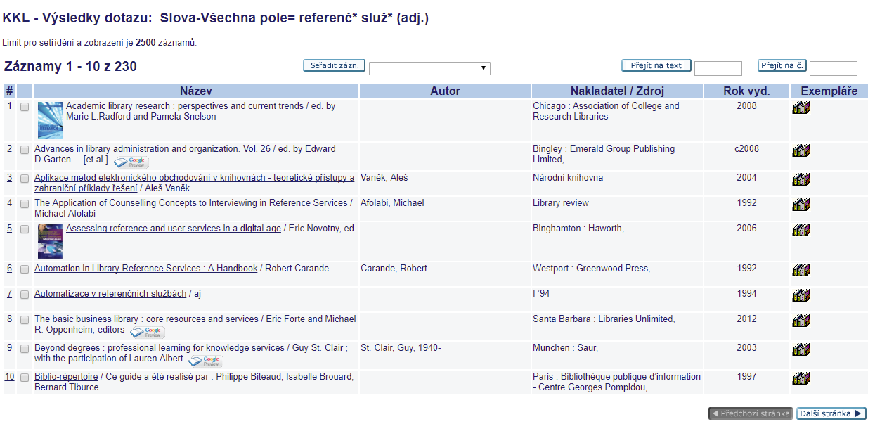
Základní vyhledávání – zadání dotazu
V dotazu lze použít operátory, ale ne závorky. U složitějšího dotazu proto postupujeme po krocích. V našem příkladu můžeme zvolit Blízkost slov? Ano.

Slide 14
Základní vyhledávání – zadání dalšího dotazu
Postupně zadáme jednotlivé části dotazu. Pak v menu zvolíme Předchozí dotazy. Vybereme libovolné řádky (v našem příkladu všechny) a použijeme funkci Kombinovat.

Slide 15
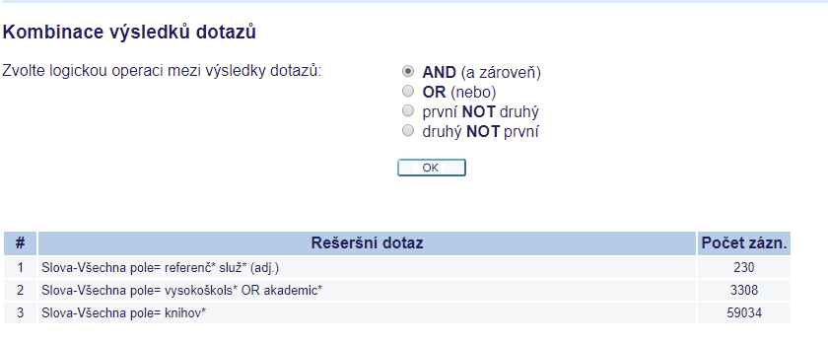
Kombinace dotazů
Systém nám nabízí výběr operátorů (u NOT záleží na pořadí, v případě více řádků nelze použít).
Nový dotaz se zobrazí jako položka v seznamu předchozích dotazů. Pro zobrazení výsledků musíme dotaz označit a zvolit Zobrazit.

Slide 16
Práce s výsledky
Pro práci s výsledky máme k dispozici různé funkce:
Zobrazit vybrané – zobrazí detaily označených záznamů
Uložit/odeslat – uloží/odešle mailem vybrané záznamy ve zvoleném formátu
Vytvořit podmnožinu – z vybraných záznamů vytvoří množinu pro další práci
Přidat do schránky – přidá vybrané záznamy do schránky pro pozdější použití (pozor, při delší nečinnosti se relace ukončí, trvalé uložení je možné jen pro registrované a přihlášené uživatele)
Zpřesnit – přidání dalšího selekčního prvku
Filtrovat – filtrování výsledků podle vybraných kritérií

Slide 17
Zpřesňování dotazu
Funkce Zpřesnit umožní přidat do dotazu další selekční prvek, např. klíčové slovo.

Slide 18
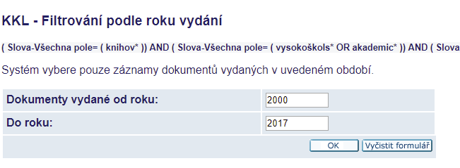
Filtrování

Slide 19
Konečné výsledky

Slide 20
Rozšířené vyhledávání
V rozšířeném vyhledávání můžeme zadat celý dotaz najednou. Také můžeme použít některé filtry.

Slide 21
Rozšířené vyhledávání
Vidíme počet záznamů u jednotlivých částí dotazu, kteroukoliv sadu záznamů můžeme zobrazit kliknutím na počet záznamů.

Slide 22
Rejstříky
Vyhledávání můžeme upřesnit použitím údajů z rejstříku, pro klíčová slova vybereme rejstřík Předmětová hesla.
Kliknutím na vybrané heslo zobrazíme záznamy.

Slide 23
Vyhledávání CCL
CCL=Common Command Language – dotazovací jazyk
Teoreticky můžeme s jeho pomocí zadat libovolně složitý dotaz s použitím operátorů, závorek a limitů.
Např.
WKW=(referenční AND knihovn*) AND WKW=(akademick* OR vysokoškolsk*) AND WYR=2000->2017
WTL=(elektronick* OR online) AND WTL=(zdroj* OR knih* OR časopis* OR databáz*)
Nápověda k CCL je však pro složitější použití nedostačující

Slide 24
kiv.knihovny.cz
kiv.knihovny.cz – náhrada oborové brány KIV – oborový řez v rámci portálu Knihovny.cz
České zdroje – KKL
Zahraniční zdroje – LISS, LISTA, Emerald Insight, E-LIS (Eprints in Library & Information Science)

Slide 25
kiv.knihovny.cz

